Slide 1
PROGRAMA DE PREVENÇÃO DE PERDAS AUDITIVAS
Fga. Renata de Mesquita Teles

Slide 2
PPPA
CONCEITO: “É um processo dinâmico, planejado e executado de forma coordenada entre diversos departamentos da empresa, que visa prevenir ou estabilizar as alterações auditivas”.
Recomendação: OS 608 INSS (05/08/1998); NR 09 Portaria 3214 do MTE e NR 07 anexo I
Fga. Renata Mesquita

Slide 3

PPPA
OBJETIVOS:
Eliminar, reduzir ou controlar os riscos prejudiciais a audição;
Identificar desencandeamento ou agravamento da PA;
Acompanhamento clínico
Fga. Renata Mesquita

Slide 4
PPPA
PPRA
PCMSO
DIREÇÃO
ENGENHEIROS
MÉDICOS
ENFERMEIROS
RH
Fga. Renata Mesquita

Slide 5
ETAPAS
EXAMES AUDIOMÉTRICOS
RECONHECIMENTO DOS RISCOS PARA AUDIÇÃO
MONITORAMENTO AUDIOLÓGICO
AÇÃO EDUCATIVA
FISCALIZAÇÕES
Fga. Renata Mesquita

Slide 6
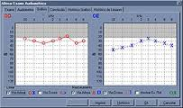
EXAMES AUDIOMÉTRICOS
PROFISSIONAIS
EQUIPAMENTOS
SALAS DE EXAMES
PADRONIZAÇÃO
OBS.:
- Simuladores!!!
- Critérios na admissão
- Encaminhamentos
Fga. Renata Mesquita

Slide 7
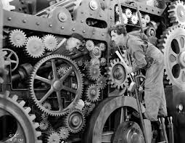
RECONHECIMENTO DOS RISCOS PARA AUDIÇÃO
PRODUTO
QUÍMICO
RUÍDO
CALOR
Fga. Renata Mesquita

Slide 8
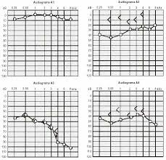
MONITORAMENTO AUDIOLÓGICO
O QUE FAZER?
Fga. Renata Mesquita

Slide 9
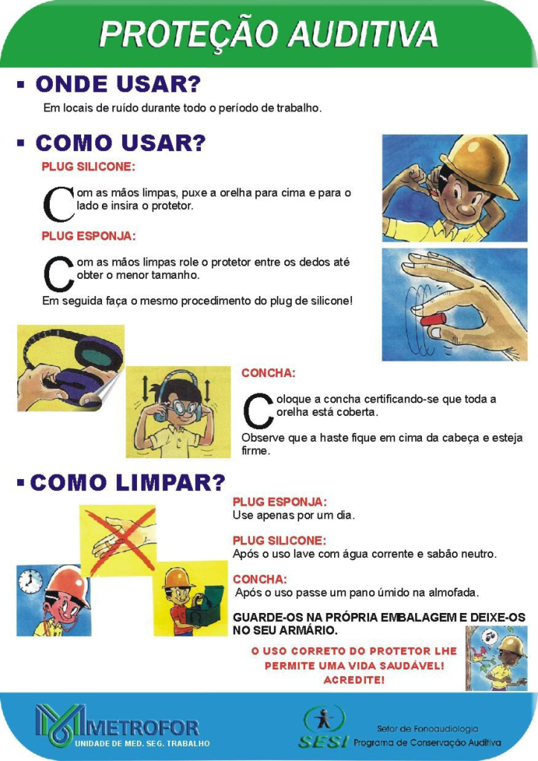
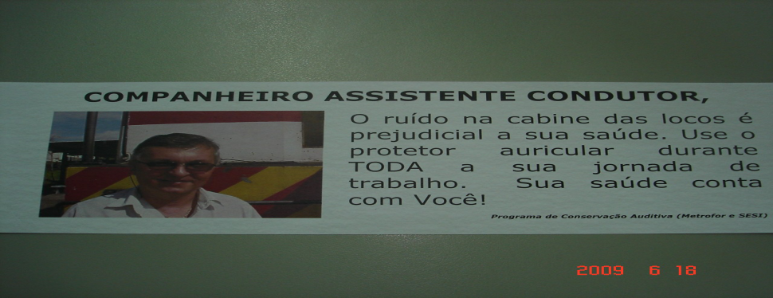
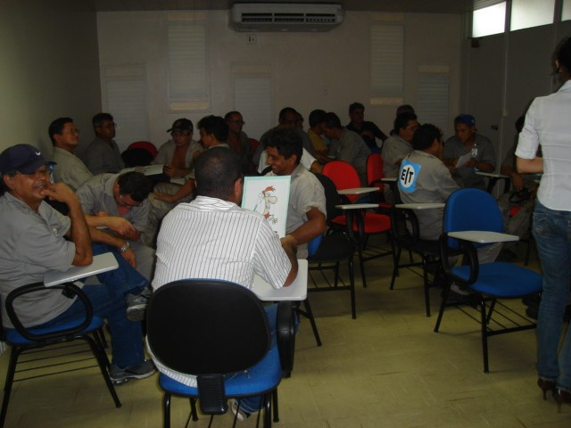
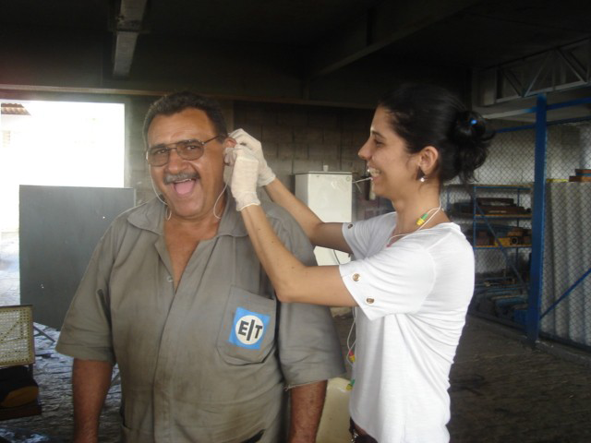
AÇÃO EDUCATIVA
Fga. Renata Mesquita

Slide 10
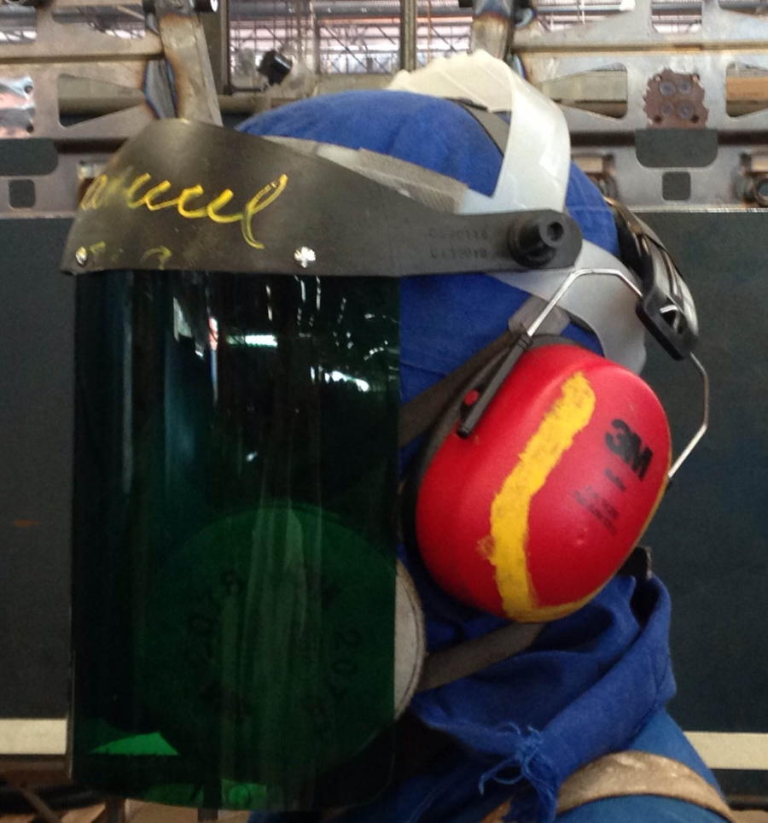
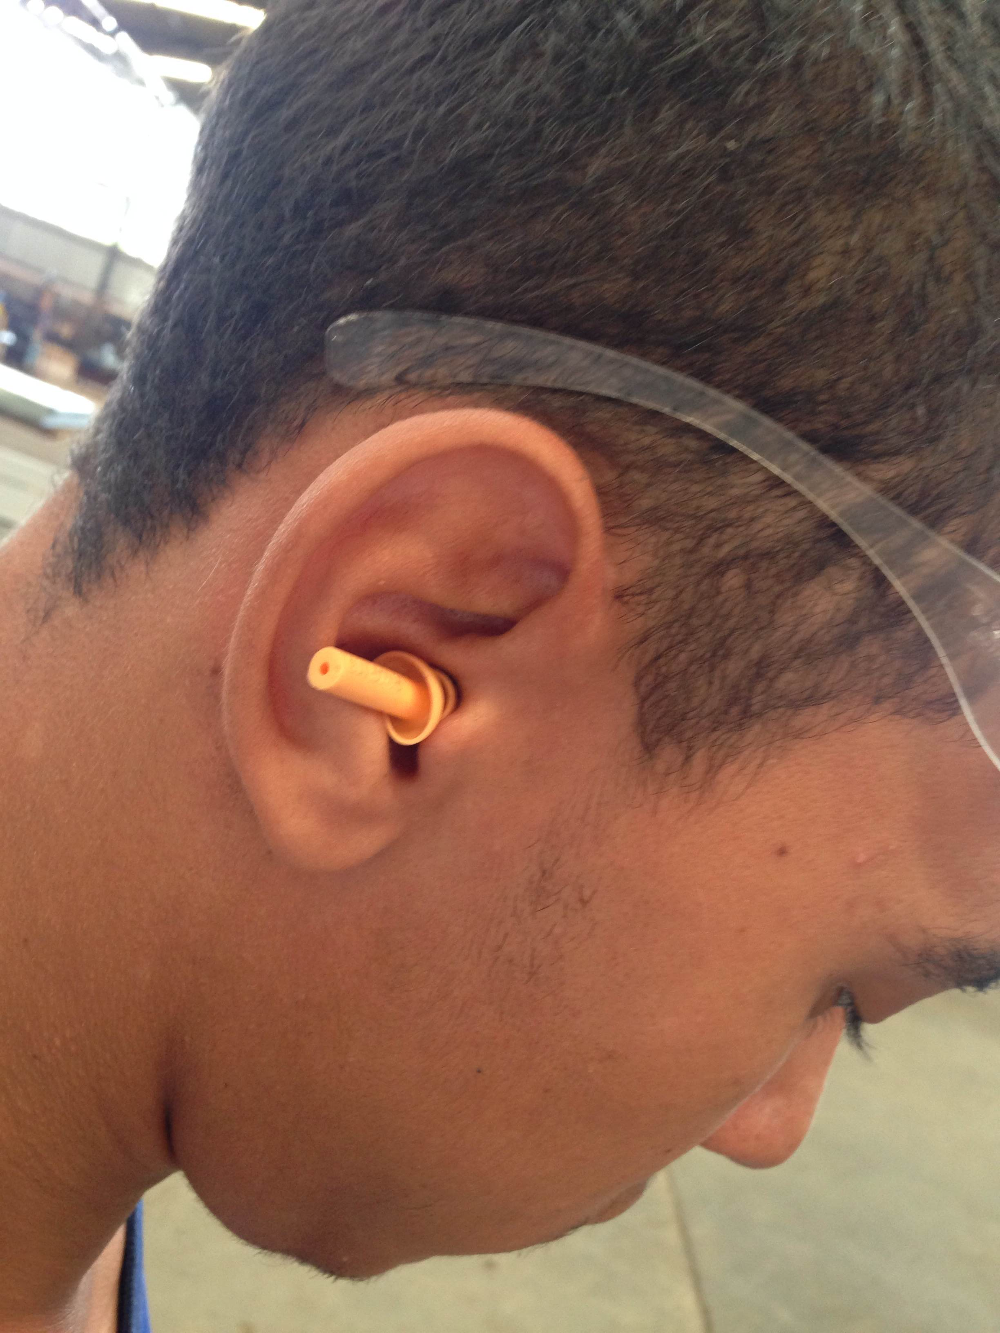
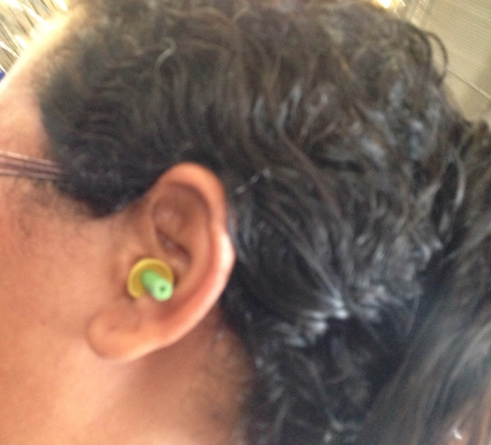
FISCALIZAÇÃO
Fga. Renata Mesquita

Slide 11
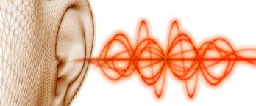
PREVENÇÃO
CONCLUSÃO
Fga. Renata Mesquita

Slide 12

DÚVIDAS
Por vezes sentimos que aquilo que fazemos não é senão uma gota de água no mar. Mas o mar seria menor se lhe faltasse uma gota.
Madre Teresa de Calcutá
Fga. Renata Mesquita

Slide 13
AGRADECIMENTOS
RENATA DE MESQUITA TELES
CRFa 7180
rtmesquita@sfiec.org.br
Fga. Renata Mesquita

